Slide 1
Workshop der rendsburger vertrauensleute
11. Oktober 2025

Slide 2
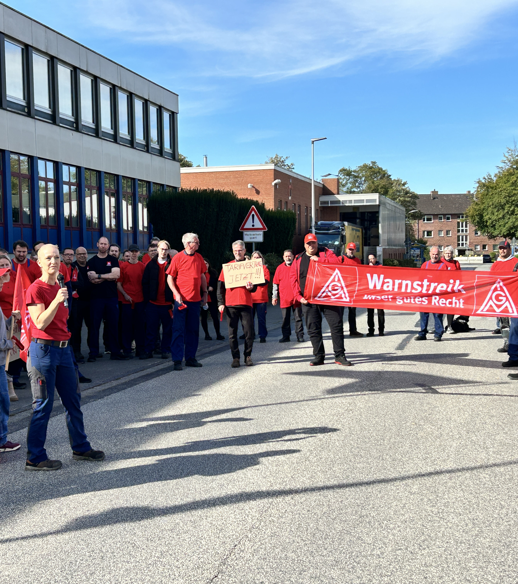
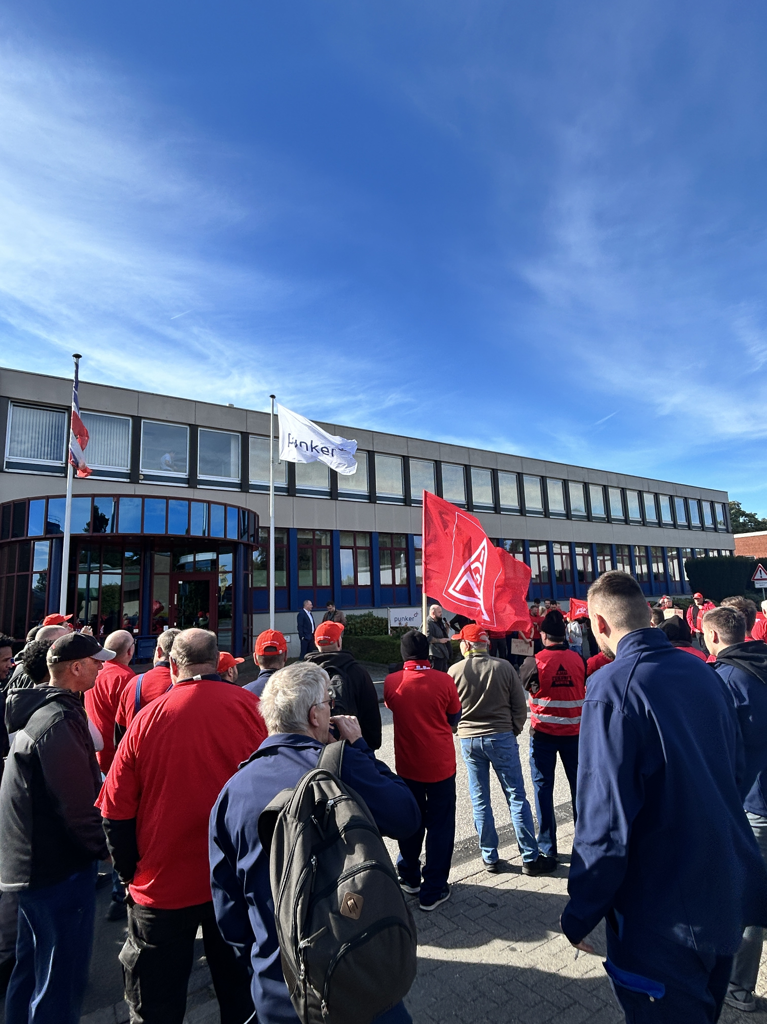
Warnstreik bei punker
Am 26. September „Geschichte geschrieben“

Slide 3
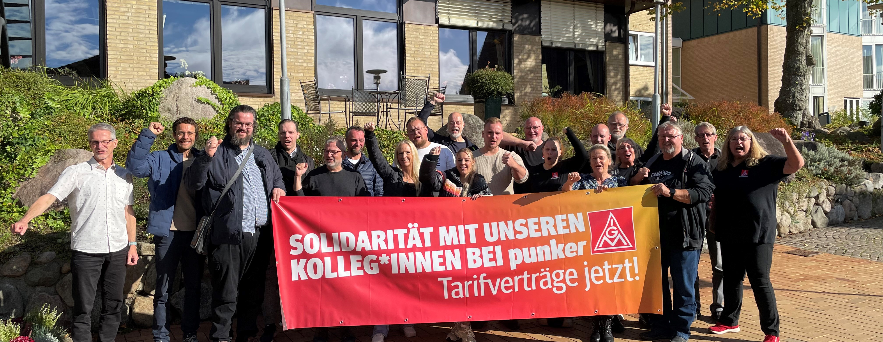

Slide 4
„Standogramm“ zum auftakt
Seit wann bist du Vertrauensfrau oder Vertrauensmann?
Wie viele Mitglieder hat dein Vertrauenskörper?
Wie regelmäßig setzt ihr euch als VK zusammen?
Wie zufrieden bist du mit der Arbeit eures VK?

Slide 5
Kurzes blitzlicht: wie war das nochmal?
Wie und warum bist du Vertrauensfrau/Vertrauensmann geworden?
  Was hat dich motiviert?
  Wurdest du angesprochen?
  Gab es „heiße“ betriebliche Themen?

Slide 6
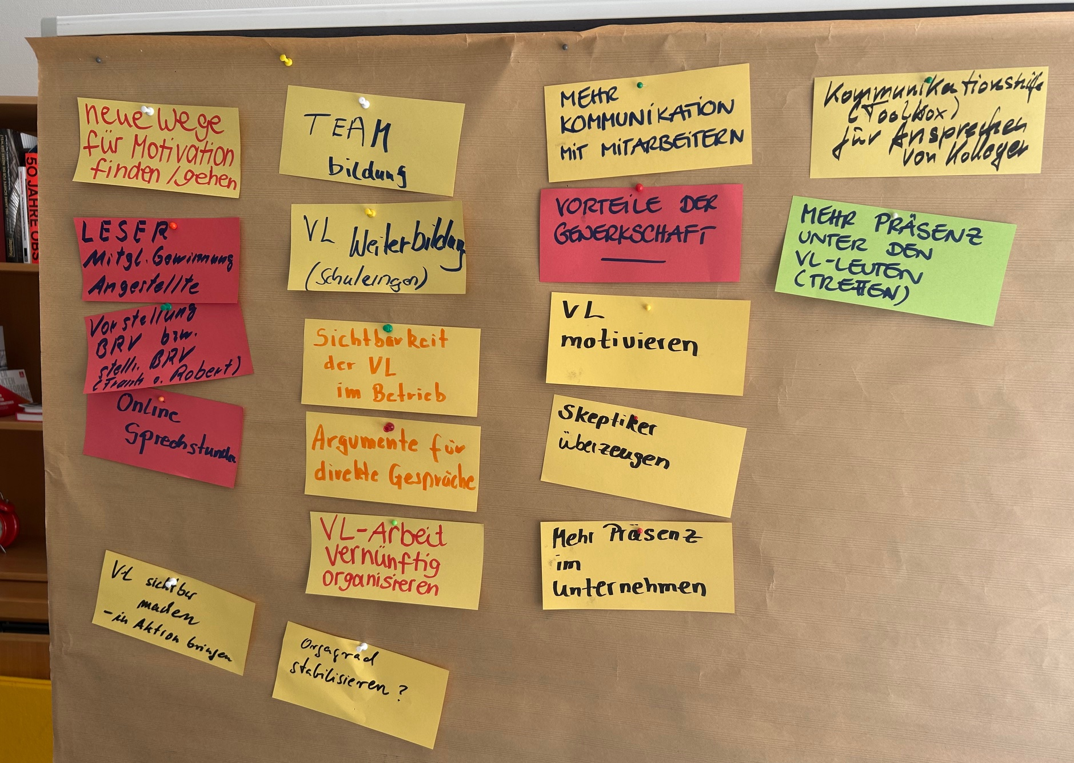
Eure Themenwand vom 16. Juli

Slide 7
Ein Blick zurück auf die letzten 12 Monate
Was sind die Stärken eures Vertrauenskörpers?
Wo könnt ihr noch besser werden bzw. ist noch Luft nach oben?
Was war in den letzten 12 Monaten euer größter Erfolg als IG Metall im Betrieb?

Slide 8

Der Blick nach vorn: Anpacken!
Wo liegen die größten Risiken für eure zukünftige VL-Arbeit?
Wo liegen Chancen, die ihr nutzen wollt?
Welche Ziele setzt ihr euch (smart)?

Slide 9
„Spitz anfassen“ und ins handeln kommen
Entscheidet euch für 1-2 smarte Ziele, zu denen ihr einen Projektplan ausarbeiten wollt!
Zergliedert das Projekt in einzelne Arbeitsschritte (Meilensteine) und bringt diese in eine logische Reihenfolge.
Macht es konkret: Wer macht was bis wann?

Slide 10
Gute Ansprache im betrieb – wie geht das nochmal?

Slide 11

Grundprinzipien der Ansprache
70% Zuhören
30%
Reden
Notes:
p

Slide 12
Grundprinzipien der Ansprache
Ausgangspunkt sind die Anliegen/Probleme/Themen der Beschäftigten
Wir erarbeiten gemeinsam einen gewerkschaftlichen Lösungsweg
Wir treffen verbindliche Verabredungen für die Umsetzung
Emotion
Hoffnung
Aktion
Notes:
p

Slide 13
Wir planen eure ansprache im betrieb
Nochmal ganz konkret…
Welche guten Gelegenheiten habt ihr bei euch im Betrieb zur Ansprache?
Mit welchen Vorbehalten müsst ihr rechnen und wie könnte man diesen entgegnen?
Überlegt euch drei geeignete offene Eingangsfragen und eine passende Gewerkschaftsbotschaft.
Erstellt einen Projektplan zur Ansprache (Wer macht was bis wann?).

Slide 14
Beispiel Kampagnenplan
Unsere Ziele:
Starke Mehrheit im BR (mind. 10/13)
>85% Wahlbeteiligung = Starker Auftrag
2 BR-Mitglieder aus FuE
15 neue Aktive (+ 3 BR, + 12 VL)
50 neue Mitglieder
BR-Wahl 2026
Batteriefabrik Volta GmbH
Themen angehen
Mobilisieren
Wahlkampfthemen gemeinsam durchsetzen:
Betriebsvers. zu Kernthema
Verhandlungsaufford. AG
Petition:
Toransprache
Betriebsrundgang
Nachfassen durch VL
Ziel:
800 Unterschriften
20 neue Mitglieder
5 neue Aktive
Positionieren
Team IG Metall erlebbar machen und Wahlmobi.:
Schwerpunkt-Betriebsvers.
Abteilungsversammlungen
„Speeddating“
Betriebsrundgang am Wahltag
Kandidatenplakate und Flyer
Ziel:
IG Metall Mehrheit 10 von 13
> 85% Wahlbeteiligung
5 neue Mitglieder
Aktivieren
Umfrageergebnisse und Wahlprogramm kommunizieren:
BR-Sprechstunden
Kandidatenvorschlags-karten
Infoflyer zu Wahlthemen
Ziel:
600 TN auf Sprechstunden
15 neue Mitglieder
6 neue Aktive
4 neue Kandidat*innen
Themenumfrage:
Toraktion
Betriebsrundgang
Telefonaktion Angestellte
Ziel:
800 ausg. Fragebögen
10 neue Mitglieder
4 neue Aktive
2 Kandidat*innen F&E
November
Dez./Jan./Feb.
März
April/Mai

Slide 15
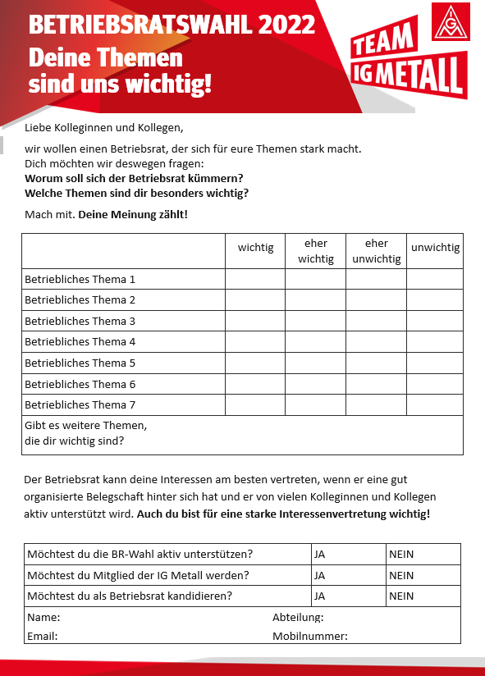
Aktivierende Befragung
Eine aktivierende Befragung ist EIN Instrument
  um herauszufinden, was der Belegschaft unter den Nägeln brennt
  um Interessierte für die BR-Arbeit zu finden
Sie ist kein Allheilmittel, sondern eine Möglichkeit
Wie sollte eine Befragung bei euch aussehen?
Und ran an das Beispiel!

Slide 16
Soli-Foto punker

Slide 17
Wie geht‘s weiter?

